Slide 1
איזורי גידול בארץ
איך נדע מה כדאי לגדל בכל אזור?
מהם הגורמים החשובים אותם כדאי להכיר כדי לקבוע זאת?

Slide 2
מושגי יסוד:
אקלים: תנאי מזג האוויר, טמפרטורה לחות ומשקעים באזור מסוים.
משקעים: גשם, שלג או ברד היורדים מהאטמוספרה (שמים) לארץ.
סוג הקרקע: תכונות הקרקע באזורים שונים.

Slide 3
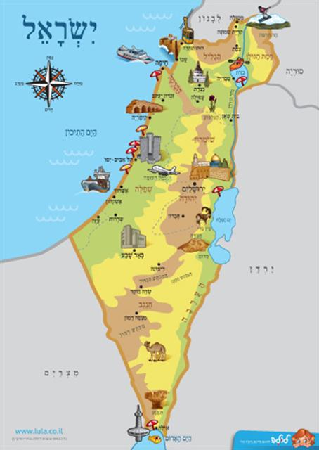
מישור החוף:
אזור החוף והשפלה.
אזור ההרים:
הגולן, הגליל, הרי הכרמל, השומרון, הרי יהודה
העמקים:
עמק הירדן עמק בית שאן, עמק החולה
הנגב:
צפון הנגב, דרום הנגב, הערבה.

Slide 4
האקלים באזורי גידול עיקריים בארץ
החוף והשפלה – טמפרטורה יציבה, לחות גבוהה יחסית ומשקעים בין 350-800 מ"מ בשנה.
אזור ההרים – טמפ' נמוכות בחורף, לחות נמוכה וכמות משקעים גבוהה, בין 700-1000 מ"מ בשנה.
העמקים – קיץ חם מאוד. לחות גבוהה וכמות משקעים בינונית. בין 300-600 מ"מ בשנה.
הנגב – טמפרטורות מתונות וכמות משקעים נמוכה. בין 200-400 מ"מ בשנה.

Slide 5
סוגי הקרקעות באזורי הגידול השונים
אזור החוף והשפלה – קרקעות חוליות ובינוניות (חמרה).
אזור ההרים – בעיקר טרה רוסה ורנדזינה.
עמקים – רנדזינה (אפורה – עשירה בגיר), כבול.
הנגב והערבה – קרקעות לס וקרקעות מליחות.

Slide 6
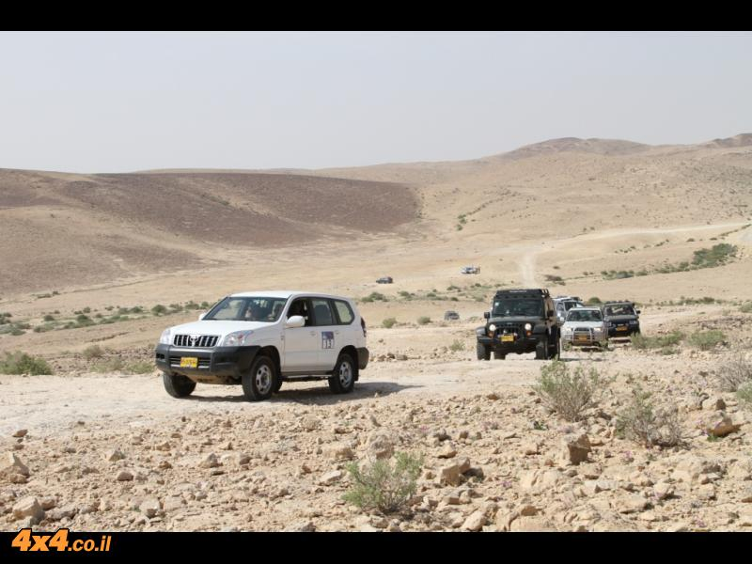
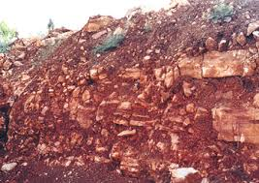
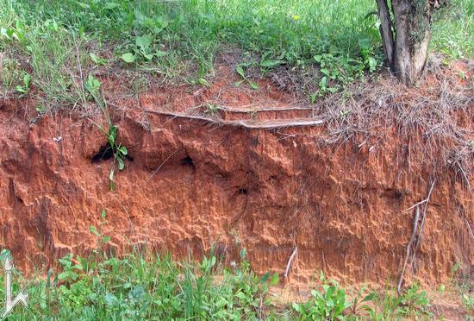
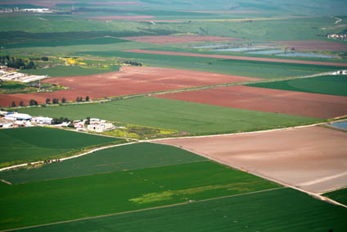

Slide 7
סיכום המאפיינים של כל איזור
בעמקים:
יש מספיק גשם.
אדמה עמוקה ופורייה.
בנגב:
מעט מאוד גשם.
קרקע ענייה ומלוחה.
מישור החוף והשפלה:
כמות משקעים בינונית אך טובה.
קרקע חולית ובינונית.
בהרים:
הרבה גשם
אדמה פורייה אך רדודה.
מנות חום וקור.

Slide 8
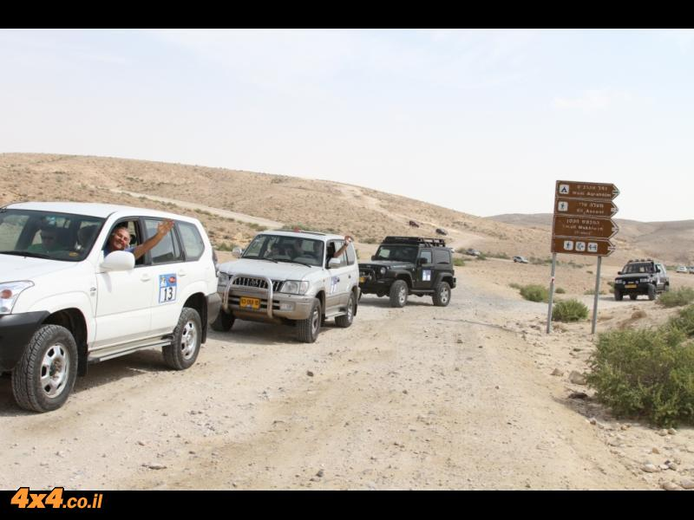

Slide 9

והכי חשוב:
שתעשו הכלל מתוך אהבה וסקרנות!
שתהיה לנו שנה מוצלחת במיוחד! ענת

Slide 10
התאמת הגידול החקלאי לאיזור בארץ.
מה הם הגורמים המשפיעים?
טמפרטורה
אורך היום
סוג הקרקע
כמות המים
איכות המים

Slide 11
טמפרטורה ולחות:
הטמפרטורה קובעת את קצב הגדילה ומשפיעה על מאזן האנרגיה בצמח (פוטוסינתזה ונשימה).
טמפרטורה קיצונית מעכבת את הגדילה. לפעמים עד כדי תמותה.
גם לטמפרטורה נמוכה יש חשיבות רבה.
השפעת הטמפרטורה על הלחות באוויר. למשל בתנאי שרב.

Slide 12
אורך היום ועוצמת האור:
פוטופריודיזם – תגובת הצמחים לכמות שעות האור ושעות החושך ביממה.
התופעה חשובה מאוד כיוון שקובעת את הזמן בו הצמח מפסיק צימוח וגטטיבי ועובר לצימוח רפרודוקטיבי.

Slide 13
אורך היום בישראל:
היום הקצר ביותר –
21 לדצמבר
ובו: 10 שעות ו 3 דקות – אור.
היום הארוך ביותר –
21 ליוני
ובו: 14 שעות ו 15 דקות – אור.

Slide 14
ישנם עוד תהליכים בצמח המושפעים מאורך היום ומשינויי הטמפרטורה?
צמחי יום ארוך: זקוקים לשעות אור רבות כדי לפרוח. יפרחו באביב ובקיץ.
צמחי יום קצר: זקוקים לשעות חושך רבות כדי לפרוח. יפרחו בד"כ בסתיו ובחורף.
צמחים נייטרלים: אינם מושפעים מאורך היום.

Slide 15
עוצמות האור:
עוצמת האור משפיעה באופן ישיר על הפוטוסינתזה!
עוצמת אור טובה מסייעת להתפתחות כל חלקי הצמח.
עוצמת אור נמוכה גורמת למאזן אנרגיה שלילי בצמח.
בצמחים הגדלים בחושך מתרחשת "אטיולאציה".
("צמחים אטיולנטיים")

Slide 16
סוג הקרקע – המאפיינים החשובים לגידול:
מרקם הקרקע (טקסטורה) – גודל החלקיקים.
מבנה הקרקע (סטרוקטורה) – קיום תלכידים ומבנה התלכידים.
חשובים מאוד כדי שהקרקע תכיל מים ואוויר ביחסים הרצויים.

Slide 17
שיטות חקלאיות לשיפור תנאי הקרקע:
הוספת חומר אורגני לשיפור מבנה הקרקע – משמש כדבק היוצר תלכידים מכיל קולואידים. בעיקר בקרקע קלה.
הוספת חומרי מזון לקרקע דלה – ע"י הוספת דשנים וחומר אורגני המעודד התפתחות מיקרואורגניזמים.
עיבוד הקרקע – יצירת שיפועים במקומות בהם עלול להיווצר סחף.
עיבוד הקרקע כדי לשפר את האוורור ולאפשר התפתחות שורשים בקלות. בעיקר בקרקע כבדה.

Slide 18
כמות ואיכות המים:
חשוב להתאים את סוג הגידול לכמויות המים הזמינות באיזור הספציפי.
כמויות המים נקבעות עפ"י המשקעים והיכולת להוליך מים להשקיה.
איכות המים מתייחסת לרמת המליחות של המים.

Slide 19
דוגמאות לגידולים שונים באזורי אקלים בארץ:
כותנה
עצי פרי נשירים: גפנים, שזיפים, אפרסקים, תפוחים
תות שדה
בננות
פלפלים ועגבניות שרי בחורף...

Slide 20
דרכים להתאמה מלאכותית של גידולים
השבחת זנים.
בקרת אקלים: חממות, בתי גידול וכו'.

